Slide 1
«Осторожно, СПИД!!!»

Slide 2
ВИЧ ИНФЕКЦИЯ –
это заболевание вызванное вирусом иммунодефицита человека, характеризующееся специфическим поражением иммунной системы, приводящим к ее медленному разрушению до формирования синдрома приобретенного иммунодефицита (СПИД).

Slide 3
В - вирус
И - иммунодефицита
Ч - человека

Slide 4
ВИЧ разрушает организм человека постепенно.
С момента заражения ВИЧ до развития стадии СПИД может пройти от 7 до 15 лет.
Пока ВИЧ не перешел в стадию СПИД, инфицированный человек может чувствовать себя хорошо, выглядеть здоровым и даже не подозревать , что ЗАРАЖЕН.
Установить диагноз в этот период можно только с помощью специального теста на наличие в крови антител к ВИЧ .

Slide 5
ВИЧ-ИНФЕКЦИЯ = заболевание, заканчивающиеся СПИДом!!!

Slide 6
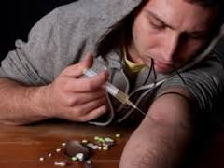
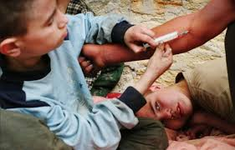
Пути передачи ВИЧ – инфекции:
1. При внутривенном введении наркотиков
Первая доза может стать последней

Slide 7
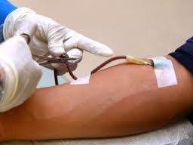
2. При переливании крови, пересадке органов и тканей (от инфицированного донора)

Slide 8
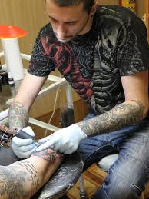
3. При использовании нестерильных медицинских инструментов (при пирсинге, татуировке)

Slide 9
4. От инфицированной матери к ребёнку:
внутриутробное заражение во время беременности;
при родах;
через грудное молоко ВИЧ-инфицированной матери

Slide 10
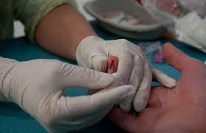
Вирус обнаруживается в следующих жидкостях организма:
Сперма
Кровь
Лимфа
Грудное молоко

Slide 11
Стадии развития заболевания:
1. Инкубационный период — от 3-х недель до 3 месяцев (по другим данным — от 2 недель до 1 года).
2. Продромальный период — стадия первичного инфицирования, до 1 месяца. Клинические проявления: субфебрильная температура, крапивница, стоматит, воспаление лимфатических узлов — они становятся увеличенными, мягкими и болезненными (проходит под маской инфекционного мононуклеоза).
3. Латентный период — 5-10 лет, единственное проявление — стойкое увеличение лимфатических узлов (плотные, безболезненные) — лимфоаденопатия.
4. ПреСПИД — продолжительность 1-2 года — начало угнетения клеточного иммунитета. Часто рецидивирующий герпес — долго не заживающие изъязвления слизистой рта, половых органов, стоматит. Лейкоплакия языка (разрастание сосочкового слоя — «волокнистый язык»). Кандидоз — слизистой рта, половых органов.
5. Терминальная стадия — СПИД — 1-2 года.

Slide 12
ВИЧ не передается через:
укусы комаров и прочих насекомых;
воздух;
рукопожатие (при отсутствии открытых повреждений кожи);
поцелуй (любой, но при отсутствии кровоточащих повреждений и трещин на губах и в полости рта);
посуду;
одежду;
пользование ванной, туалетом, плавательным бассейном

Slide 13
ЕДИНСТВЕННЫЙ СПОСОБ НЕ ЗАБОЛЕТЬ ВИЧ – инфекцией – ЭТО ПРЕДОХРАНИТЬ СЕБЯ ОТ ВОЗМОЖНОСТИ ЗАРАЖЕНИЯ

Slide 14
ВИЧ инфекция – болезнь поведения
Избежать заражения
возможно, соблюдая
определенные правила
безопасного поведения

Slide 15
Правила безопасного поведения:
Я занимаюсь физкультурой или спортом.
Я умею справляться со стрессами.
Я не курю.
Я знаю, как заражаются ВИЧ, и как я могу защитить себя.
Я не употребляю наркотики.
Я не пользуюсь нестерильными инструментами для прокалывания ушей, тату, пирсинга, бритья.

Slide 16
Я всегда соблюдаю правила личной гигиены.
Я откажусь от медицинских услуг, если не уверен(а), что инструменты стерильные.
Для маникюра или бритья использую только мои личные инструменты.
У меня будет постоянный половой партнёр.
При половых контактах я буду использовать презерватив.

Slide 17
Лечение ВИЧ-инфекции
В настоящее время вакцины, способной предотвратить заражение ВИЧ и лекарства, способного уничтожить ВИЧ в организме, не существует.
На данный момент разработаны препараты, позволяющие длительное время поддерживать здоровье ВИЧ-инфицированных и оттягивать конечную стадию заболевания.

Slide 18
Спасибо за внимание!

